Slide 1
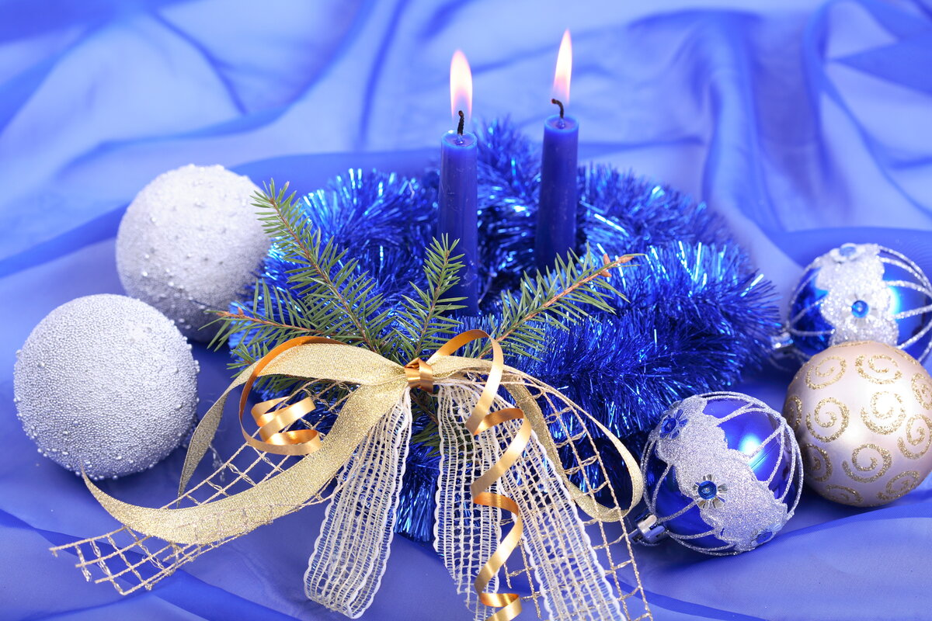
Структурное подразделение МБДОУ Детский сад «Планета Детства» комбинированного вида детский сад комбинированного вида «Звёздочка»
Краткосрочный проект для детей подготовительной группы Тема: «Скоро, скоро Новый год!»
Составители : воспитатели
Сильвестрова Т.Ю.
Фролова Л.П.
п.Чамзинка
2019 г.

Slide 2
Проект «Скоро, скоро Новый год». Вид проекта: информационно – познавательный, творческий. Участники проекта: дети подготовительной к школе группы, родители, воспитатели, музыкальный руководитель. Продолжительность проекта: краткосрочный, декабрь( с 2декабря -27декабря )
Актуальность: Мы часто вспоминаем, как хорошо было в нашем детстве, какие замечательные были праздники в то время. Так, что же мешает нам – взрослым, сделать незабываемым, праздник для сегодняшних детей? Чтобы повзрослев, они вспоминали свое детство, как самое счастливое время в жизни. Какой праздник способен объединить взрослых и детей, белых и черных, мужчин и женщин, тех, кто верит в чудеса и тех, кто сомневается? Единственный праздник, объединяющий всех людей на планете – это праздник Новый год. Дети ждут с нетерпением новогодних чудес, пишут письма Деду Морозу, готовятся, как могут. Родители тоже, по своему, готовятся к этому празднику. Задача педагогов объединить детей и родителей, в едином творческом процессе, с целью создания в группе атмосферы новогоднего праздничного волшебства. Увлечение совместным творчеством обеспечит комфортную, эмоционально – благополучную обстановку в группе, будет способствовать развитию навыков коммуникативного общения, сотрудничества. У маленьких почемучек возникает масса вопросов: «Где живет Дед Мороз?», «Почему мы наряжаем именно елку?», «Зачем на макушке елки звезда?» и т.п. Реализация данного проекта предусматривает изучение, сохранение и воплощение традиций празднования Нового года, что помогает удовлетворить познавательный интерес детей к этому празднику, и их потребность к творческой деятельности. В ходе работы над проектом, дошколята найдут ответ на все интересующие их вопросы, научатся мастерить новогодние украшения, получат возможность для успешной самореализации, смогут прочувствовать ситуацию успеха.

Slide 3
Проблема значимая для детей, на решение которой направлен проект: В ходе проведения беседы с детьми «Что за праздник Новый Год? И как мы будем готовиться к этому празднику?» выяснилось, что вопросов у дошкольников больше чем ответов. Дети знают, что нужно наряжать елку, но не знают, почему именно елку. Все дошкольники знают, что надо украшать свой дом, группу, можно сделать украшения и подарки своими руками, но как это воплотить в реальность, ответить затрудняются. В результате беседы дошкольники пришли к выводу – Чтобы хорошо подготовиться к Новогоднему празднику, сначала мы должны найти ответы на все интересующие нас вопросы, научиться делать новогодние украшения и подарки своими руками и украсить свою группу, подготовить интересное Новогоднее представление и пригласить своих родителей, чтобы порадовать их.
Проблему проекта мы обозначили так: Мы хотим новогоднего волшебства и праздника? Значит, нам всем нужно потрудиться. Цель проекта: вовлечение и объединение коллектива детей, родителей и педагогов в совместную творческую деятельность. Создание условий, стимулирующих интерес к исследовательской деятельности, развитие познавательного интереса, раскрытие творческого и интеллектуального потенциала старших дошкольников. Задачи проекта: Для детей: Воспитательные: 1. Воспитывать уважительное отношение к культурному наследию нашей страны, доброго отношения к своим близким и родным, окружающим детям, взрослым; 2. Способствовать сплочению детского коллектива развитию дружеских взаимоотношений, навыков общения и взаимодействия в детском коллективе; 3. Развитие самооценки ребенка, и умения оценивать и ценить достижения сверстников.

Slide 4
Образовательные: 1. Формировать познавательный интерес дошкольников; 2. Расширить и систематизировать знания дошкольников об истории и традициях новогоднего праздника в России и в других странах; 3. Познакомить детей с произведениями художественной литературы о праздновании Нового года (сказки, рассказы, стихотворения) ; 4. Познакомить с музыкальными произведениями новогодней тематики (песни, пляски, пьесы) ; 5. Обогащать и развивать активный словарь детей. Развивающие: 1. Развивать коммуникативные навыки детей; 2. Создать в детском коллективе атмосферу совместного творчества; 3. Продолжать развивать творческое способности детей, воображение, мышление и память; 4. Способствовать развитию творческой инициативы и поисковой деятельности дошкольников. Для педагогов: 1. Повысить уровень творческой компетентности педагогов; 2. Обеспечить качество педагогического процесса путем применения современных методик и технологий; 3. Создать условия для конструктивного взаимодействия с семьями воспитанников в целях дальнейшего сотрудничества. Для родителей: 1. Способствовать активному вовлечению родителей воспитанников в деятельность ДОУ; 2. Повысить психолого-педагогическую компетенцию родителей.

Slide 5
Ожидаемые результаты по проекту: Для детей: 1. Расширение кругозора детей; 2. Сплочение детского коллектива; 3. Развитие индивидуальных творческих способностей дошкольников и интереса к коллективной творческой деятельности; 4. Самореализация дошкольников. Для педагогов: 1. Повышение компетентности в области использования современных педагогических технологий в образовательной деятельности; 2. Реализация творческого потенциала;
Для родителей: 1. Оптимизация детско-родительских отношений; 2. Повышение уровня вовлеченности родителей в деятельность ДОУ. Продукты проекта 1. Организация и создание предметно – игровой праздничной среды, оформление группы
2. Организация мини-музея «Новогодняя открытка» 3. Участие в конкурсе «Новогоднее чудо» 4. Проведение новогоднего праздника.

Slide 6
Этапы реализации проекта: I этап – Подготовительный 1. Сбор информации по теме; 2. Создание необходимых условий для реализации проекта; 3. Подбор материала для продуктивной деятельности; 4. Подбор аудио – и видеоматериала; 5. Подбор художественной литературы по теме; 6. Подбор дидактического материала; 7. Подбор загадок по теме;
II этап – Реализация проекта Познавательное развитие Непосредственная образовательная деятельность: Ознакомление с окружающим «Откуда Ёлка к нам пришла», «Здравствуй зимушка – зима», «Зимние забавы». Беседы:«Откуда пришел обычай украшать елку», «Как отмечали новый год в старину?», «Почему люди наряжают елку?», «Сколько лет Деду Морозу?», «Новый Год в разных странах», «Безопасный Новый Год»). Дидактические игры:«Чудесный мешочек», «Четвертый лишний», разрезные картинки «Зимушка- зима», «Опасно – не опасно». Показ презентаций:«Обрядовая символика и персонажи». ( Почему праздник проходит вокруг елки?
Об истории Новогодней игрушки), «Где живёт Дед Мороз?», «Как встречают Новый год в разных странах?» Речевое развитие Чтение художественной литературы: Х. Андерсен «Снежная королева», С.Маршак «Двенадцать месяцев», Гайдар «Чук и Гек», В. Сутеев «Елка», р.н.с. «Морозко», «Снегурочка», В. Зощенко «Елка», сборник стихов «В лесу родилась ёлочка», сборник стихов «Когда наступит Новый год», Усачев А. «Здравствуй, Дедушка Мороз!», Москвина М. «Как Дед Мороз на свет появился». Загадывание загадок о зимних явлениях природы, о новогоднем празднике (Приложение); Чтение и заучивание стихотворений: И. Суриков «Зима», З. Александрова «Дед Мороз», по содержанию сценария новогоднего утренника (Приложение) ; Рассматривание сюжетных картин и составление описательных и повествовательных рассказов по ним; Художесвенно - эстетическое развитие Музыкальная деятельность: Разучивание песен о зиме, о новогоднем празднике, новогодних хороводов, танцев по содержанию сценария;

Slide 7
Прослушивание аудиозаписи: П. И. Чайковский «Времена года. Зима», «Щелкунчик»; Слушание в аудиозаписи новогодних песен. Продуктивная деятельность: Рисование: «Зимний пейзаж», «Наша нарядная елка», «Новогодняя ночь». Аппликация: «Мышка - символ 2020 года», «Наш веселый снеговик». Лепка:«Елочка», «Снеговик из соленого теста». Художественный труд: «Мастерская Деда Мороза» изготовление елочных украшений. Социально-коммуникативное развитие Беседы «Чтобы не испортить праздник», «Как правильно дарить и получать подарки». Сюжетно ролевые игры «Новый Год в кругу семьи», «Магазин новогодних подарков». Просмотр тематических мультфильмов. Физическое развитие Подвижные игры: «Снежная баба», «Мороз красный нос», «Два мороза», «Снег, метель, вьюга». «Зимние забавы»: Эстафеты и состязания на участке по выбору детей, катание на горке, на санках , лепка Снеговика.
Работа с родителями:
1. Инструктаж по технике безопасности «Правила пожарной безопасности при проведении новогодних мероприятий»;
2. Оформление папки-передвижки: «Зачем детям верить в Деда Мороза»
3. Обновление и пополнение информации в родительском уголке;
4. Изготовление родителями новогодних поделок «Мастерская Деда Мороза»;
5. Помощь родителей в оформлении новогоднего убранства группы;
6. Оформление новогодних подарков детям.
III этап - Заключительный 1. Участие подготовительной группы в конкурсе украшение группы .
2. Участие родителей подготовительной группы в оформлении мини-музея «Новогодняя открытка».
3. Новогодний праздник. 4. Подведение итогов проекта. Презентация проекта. Распространение опыта работы в среде коллег и в интернет ресурсах.

Slide 8
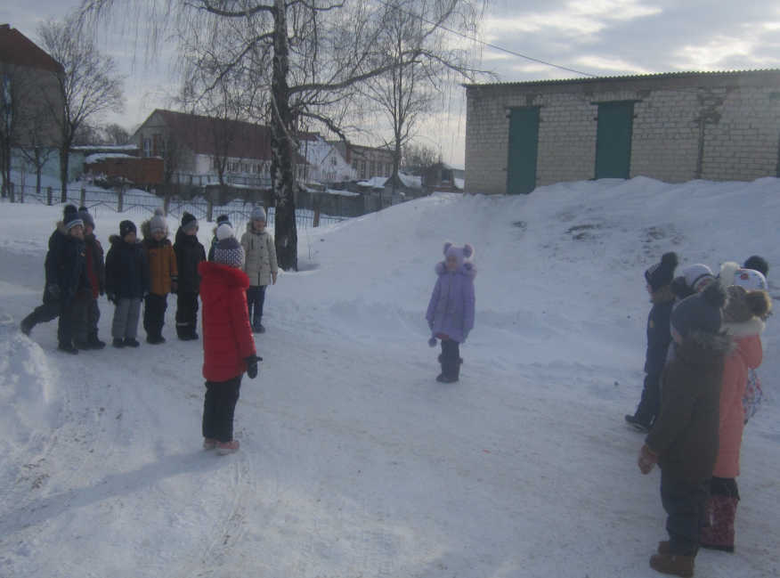
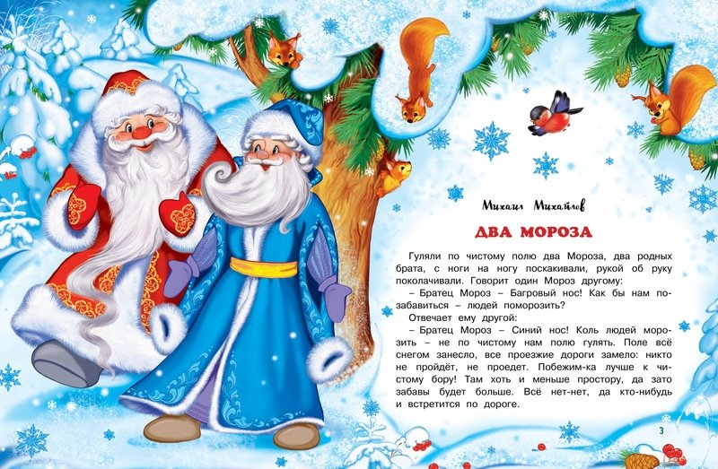
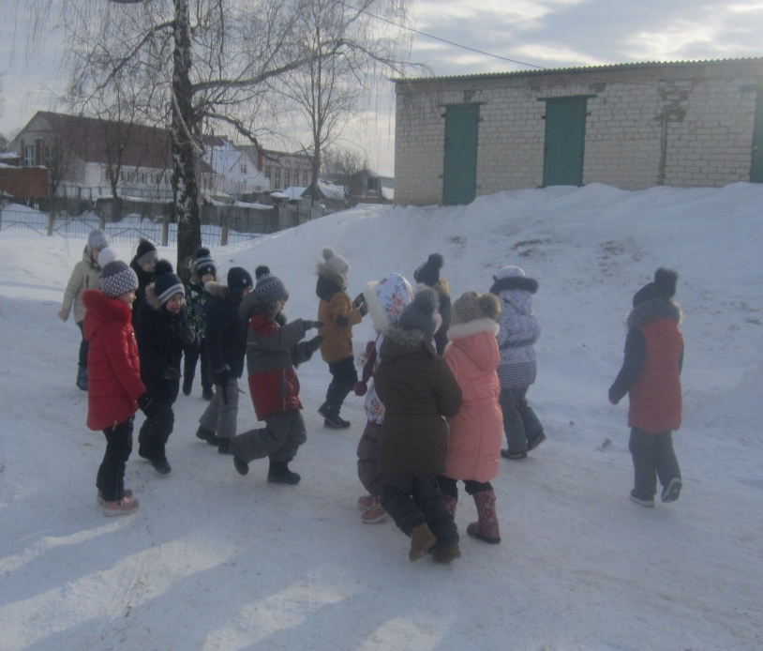
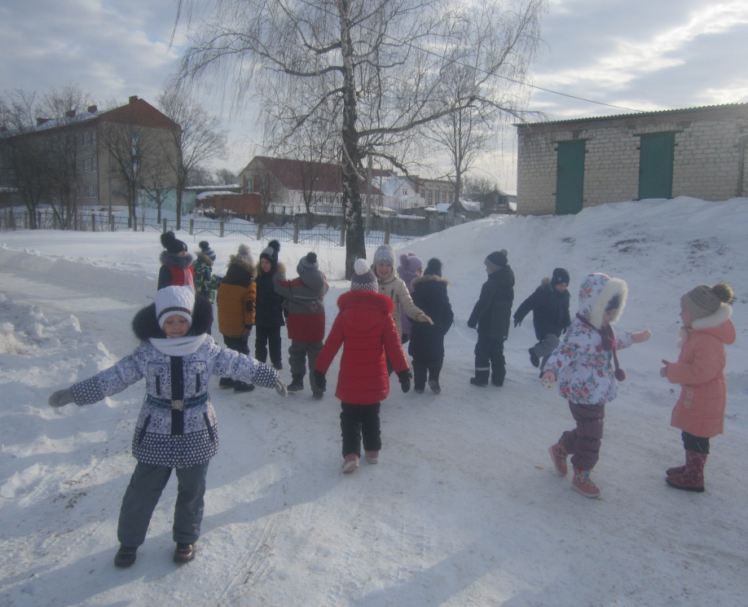
Подвижная игра: «Два Мороза»

Slide 9
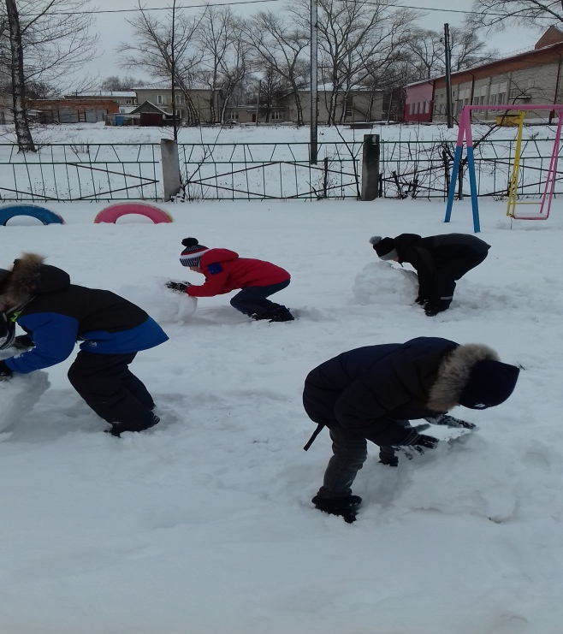
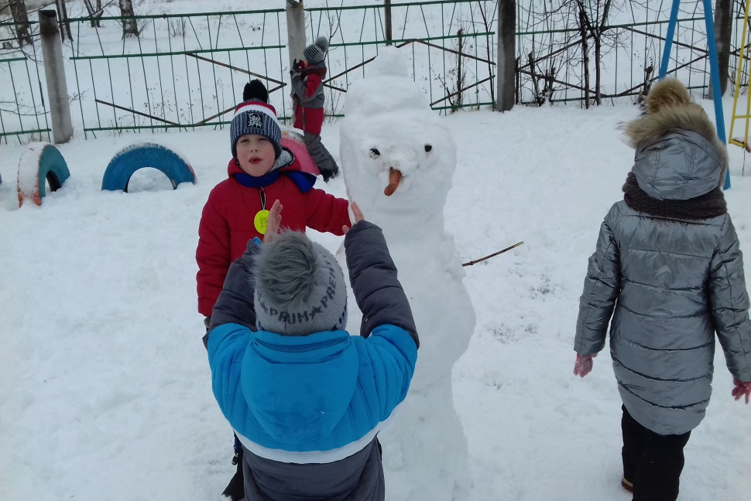
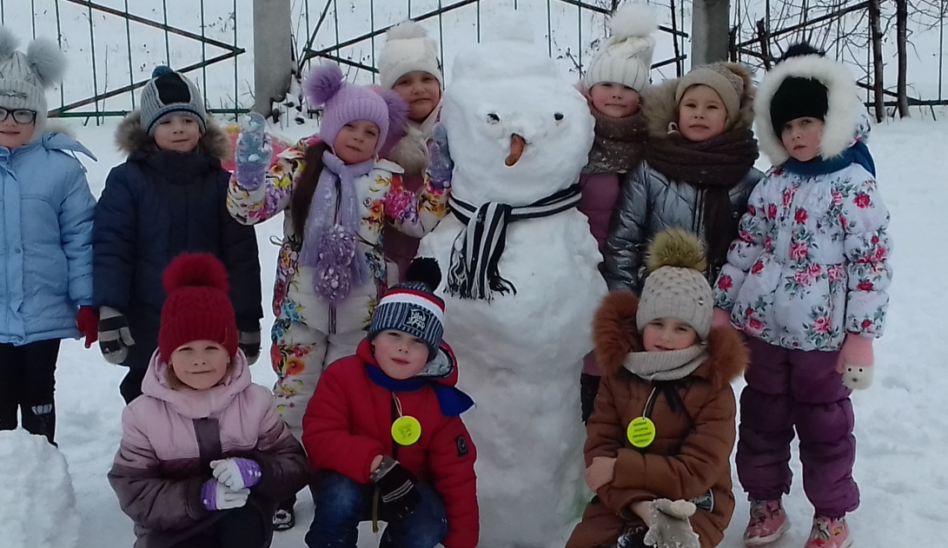
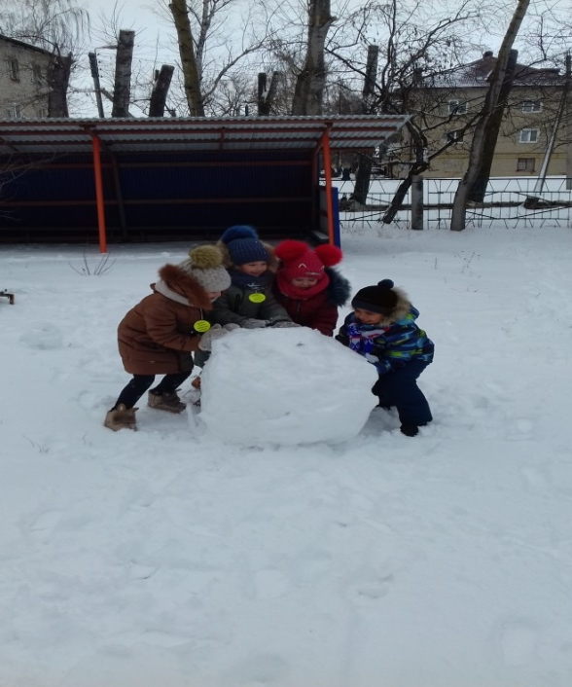

Slide 10
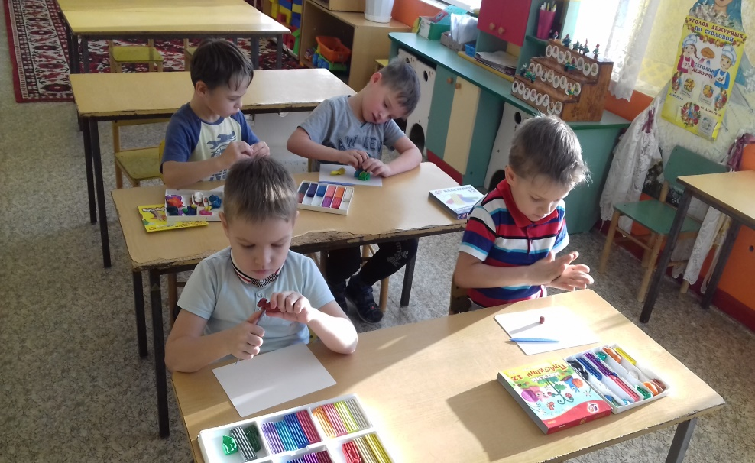
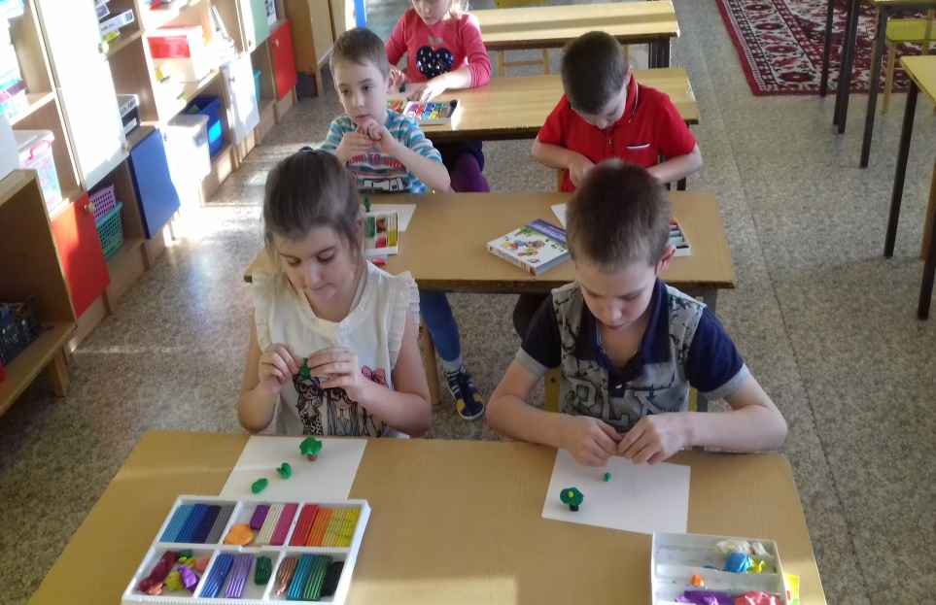
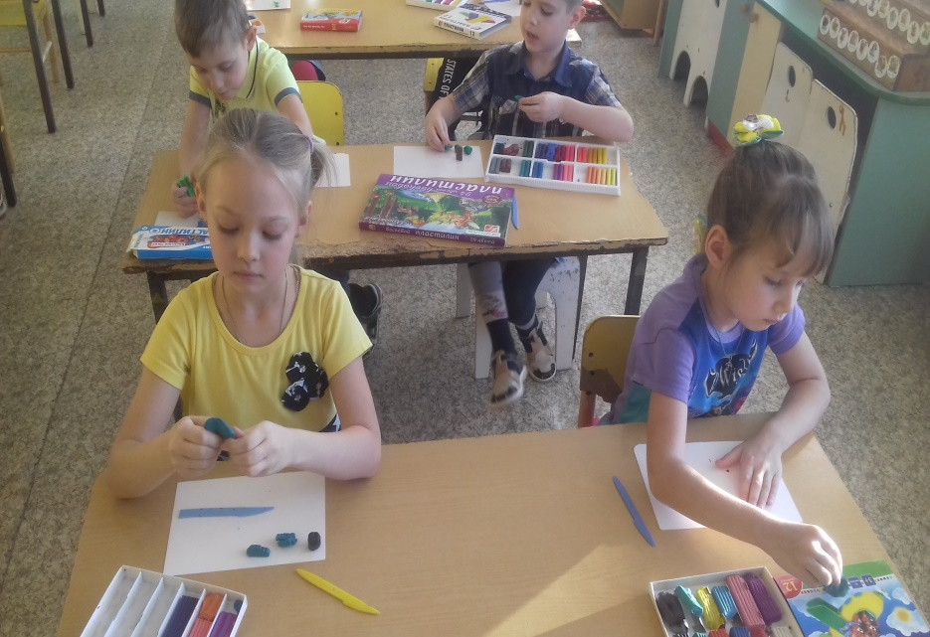
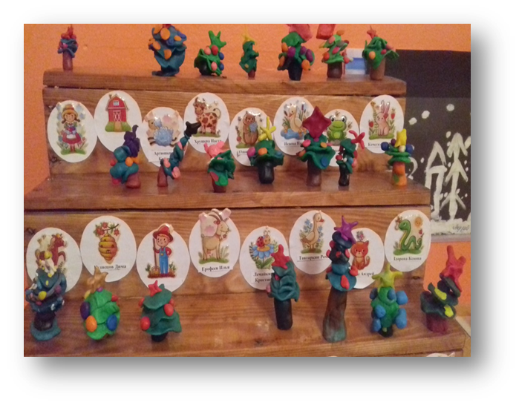

Slide 11
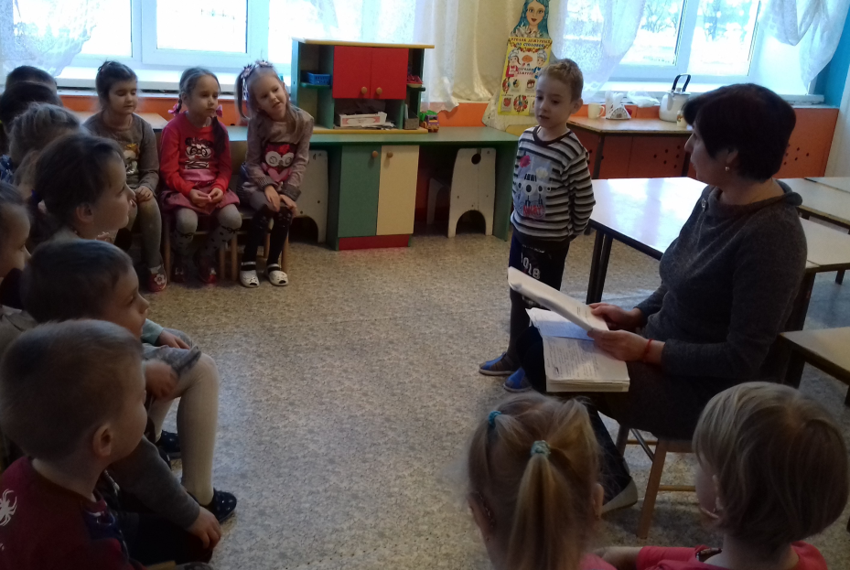
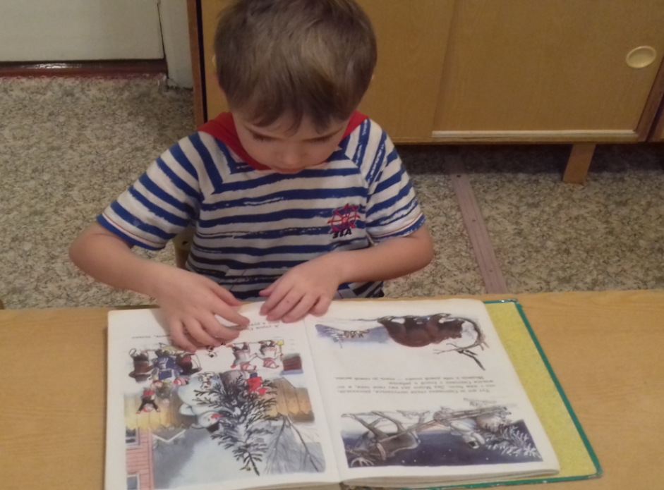
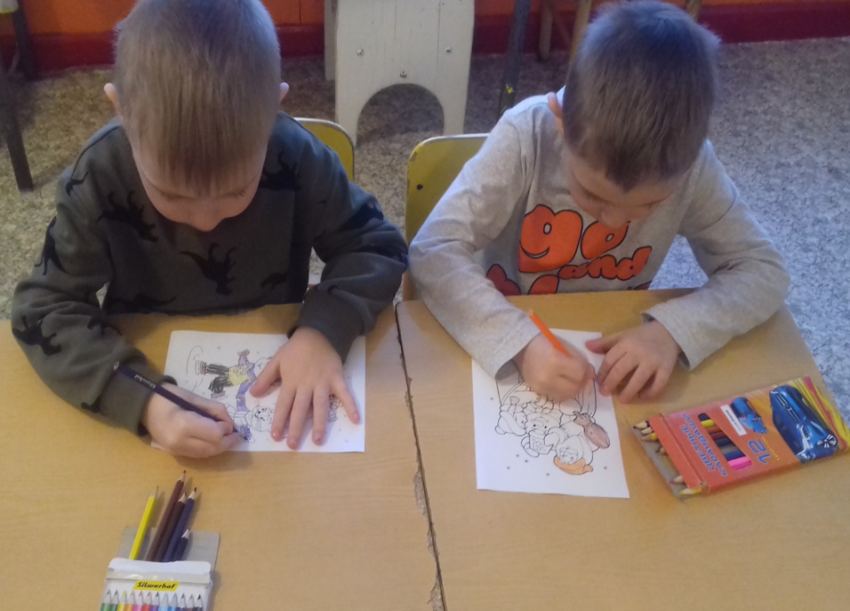
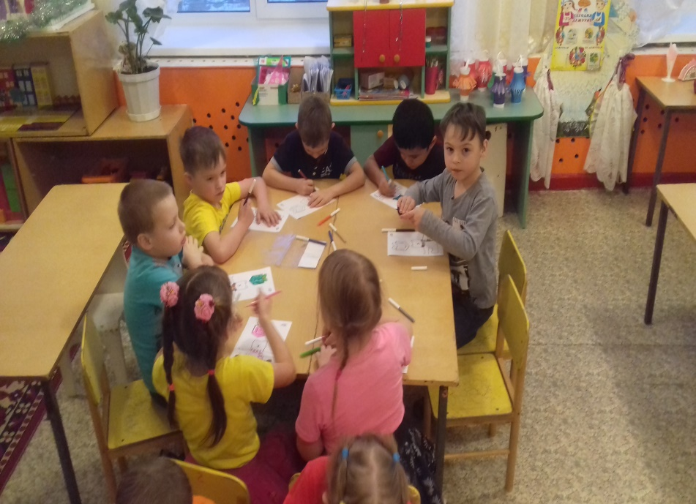

Slide 12
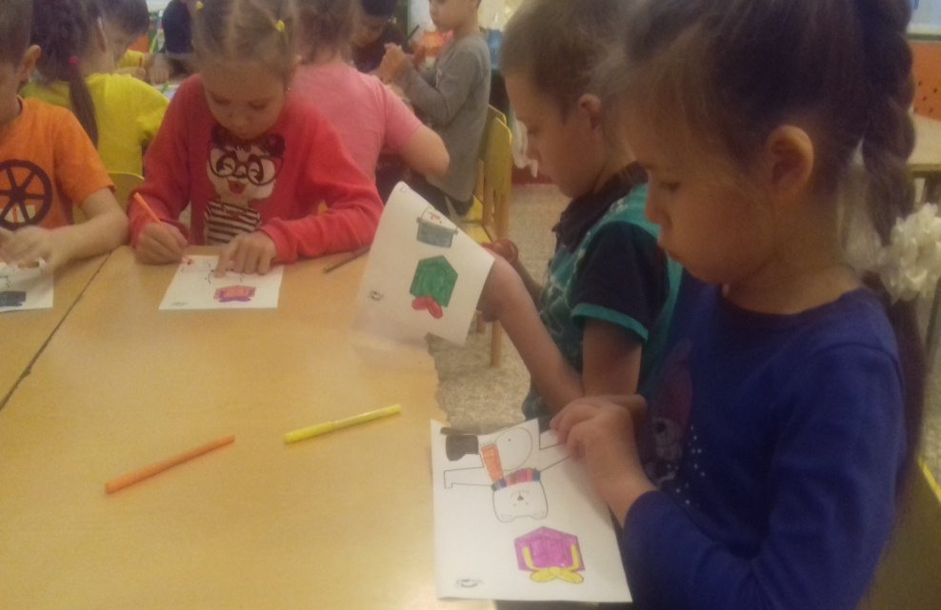
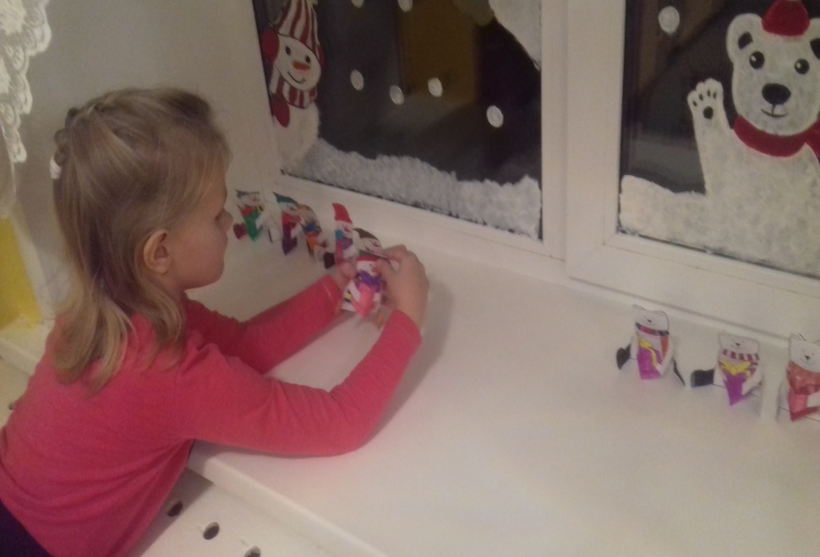
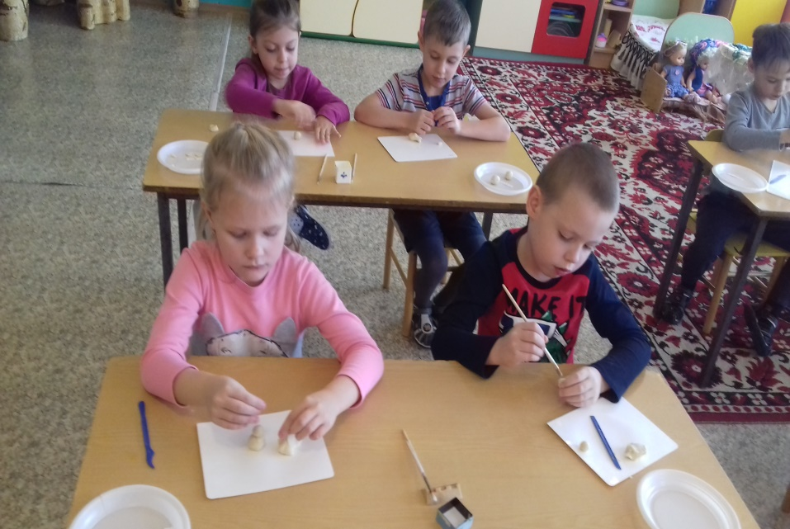
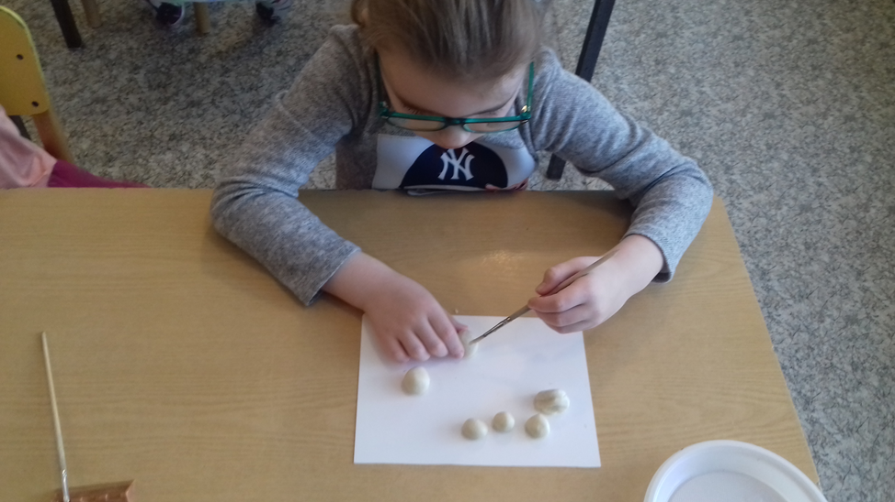

Slide 13
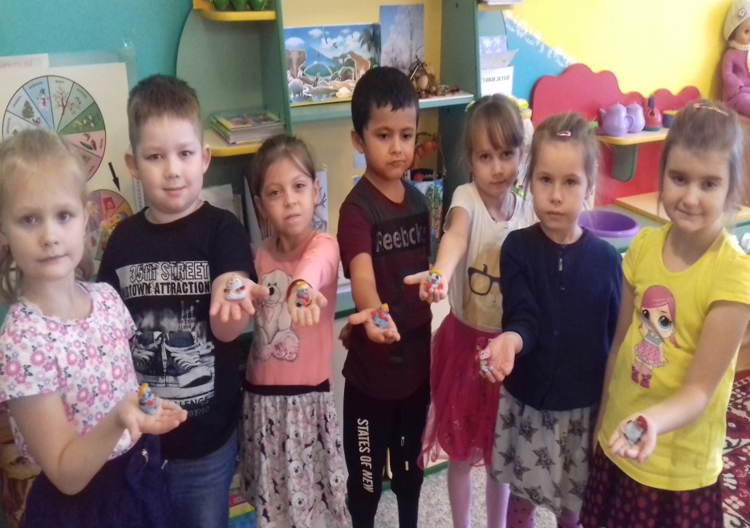
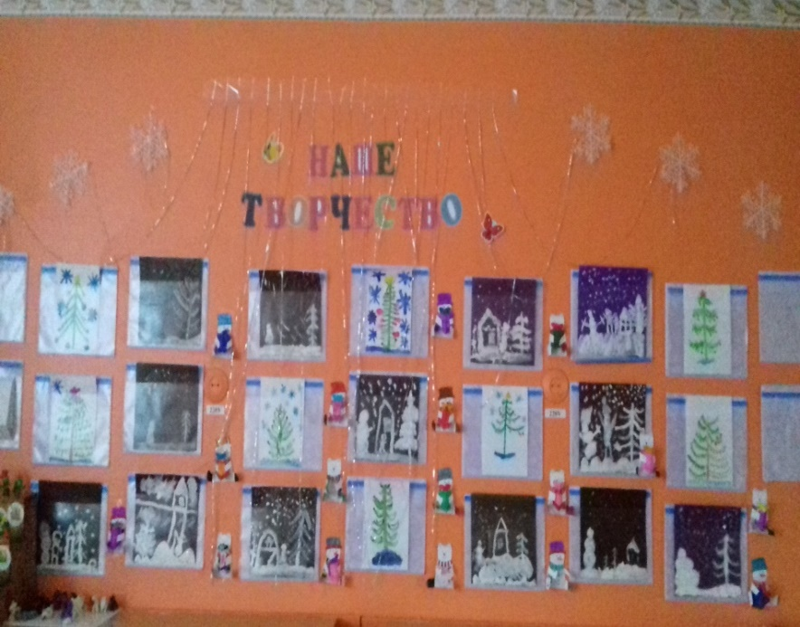
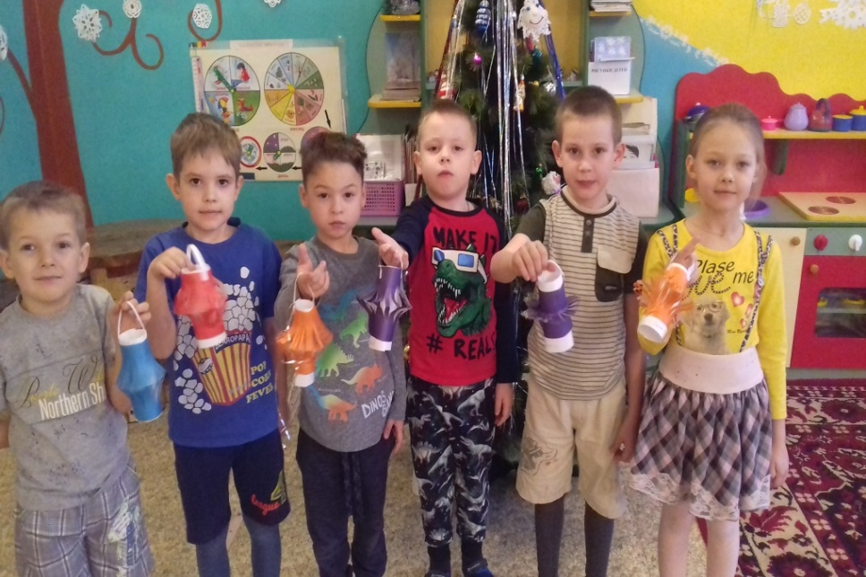

Slide 14
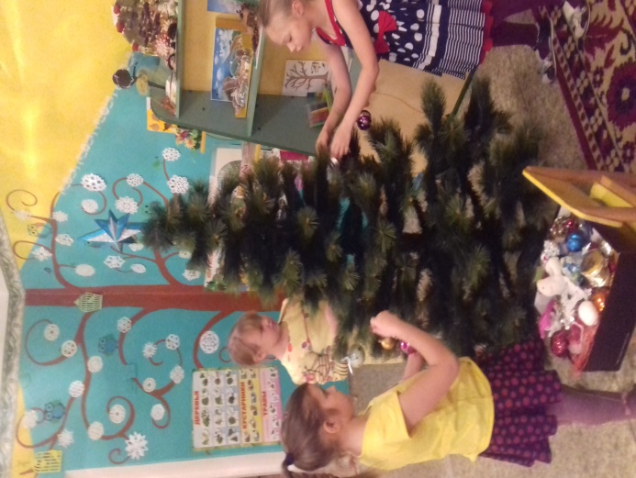
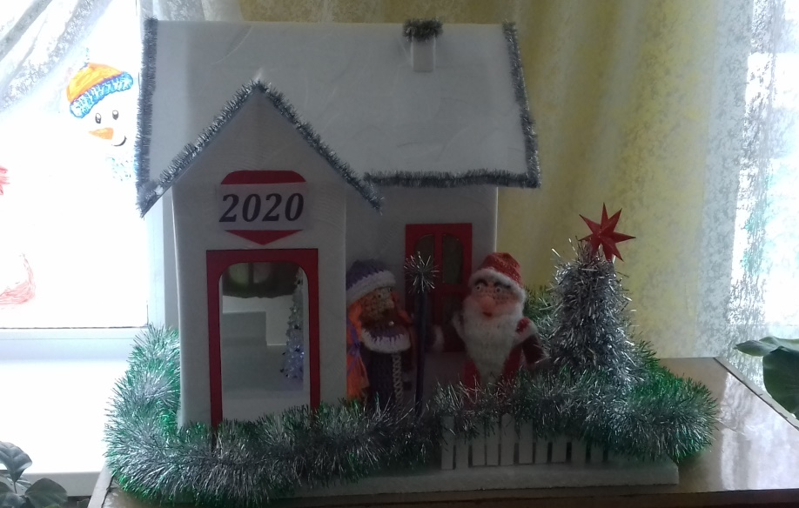
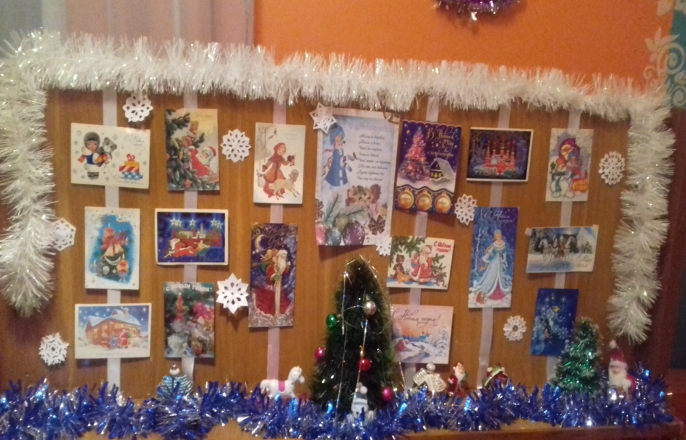
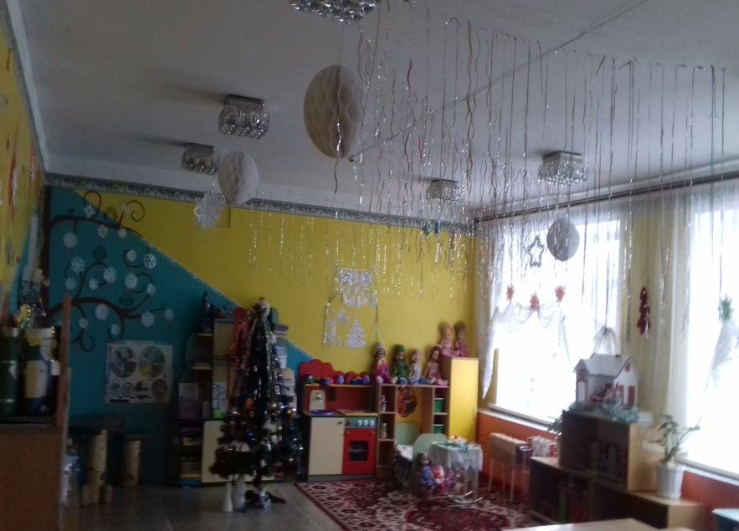
Вот такая наша группа! Много есть у нас идей. Их мы воплощали. Мы кудесниками стали. Группу нашу наряжали. Креатив всем создавали

Slide 15
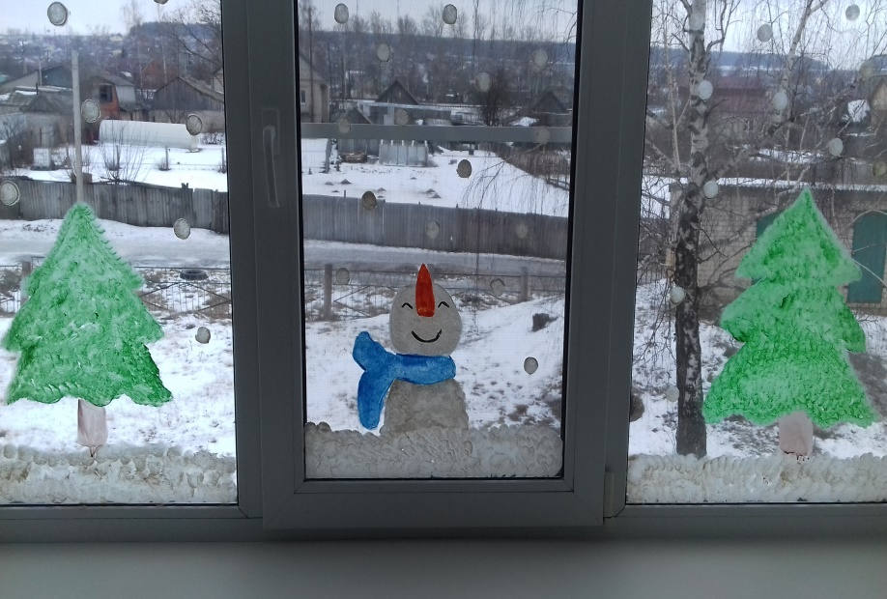
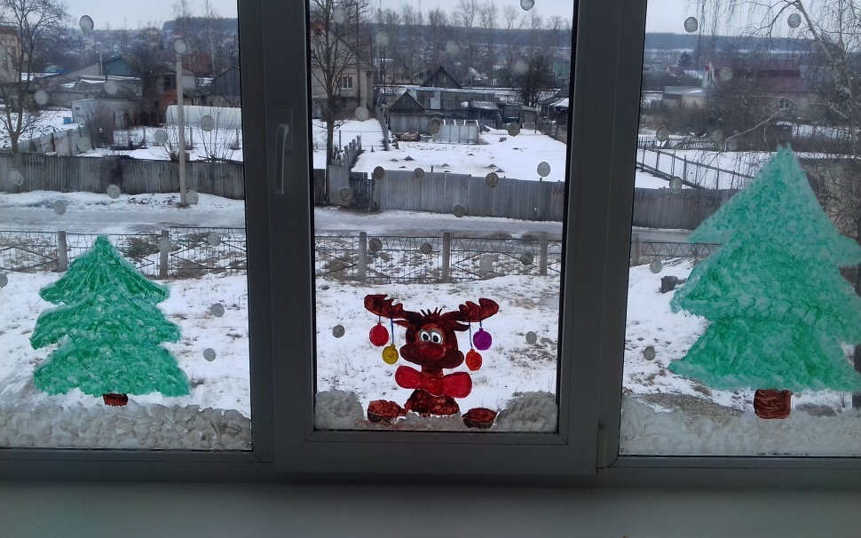
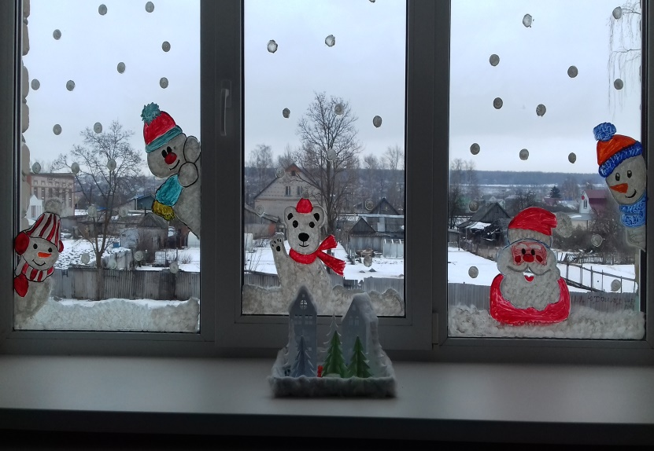

Slide 16
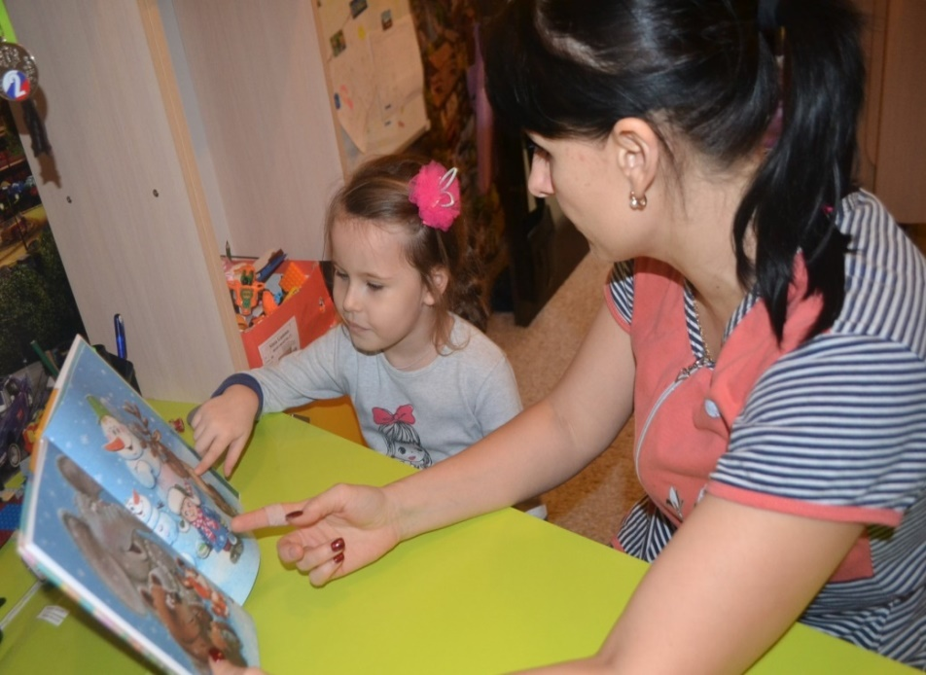
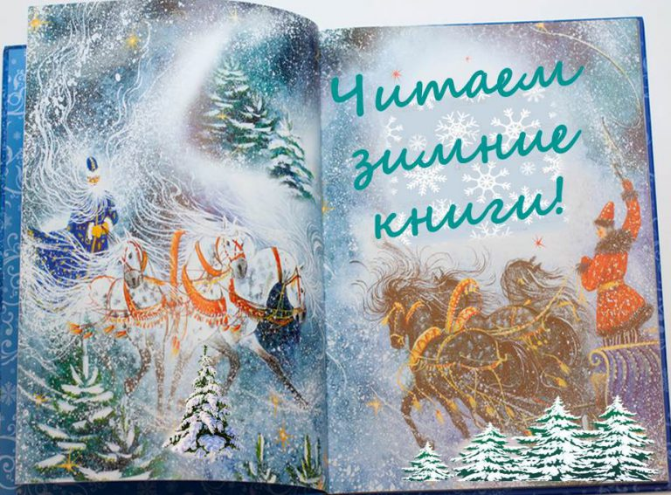
Совместная деятельность родителей и детей

Slide 17
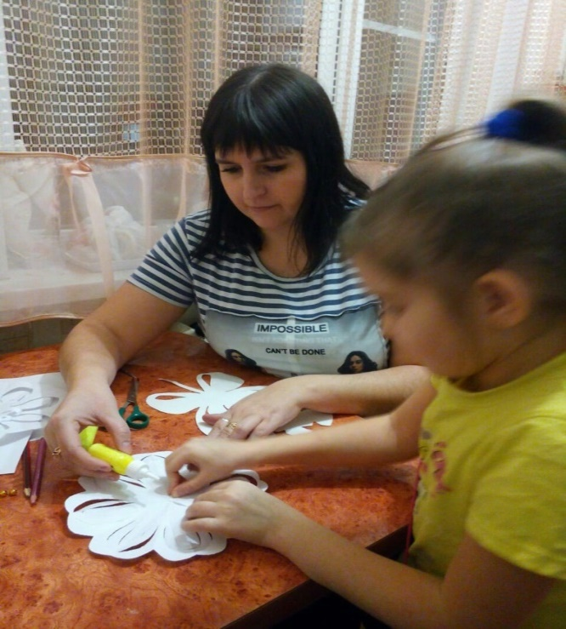
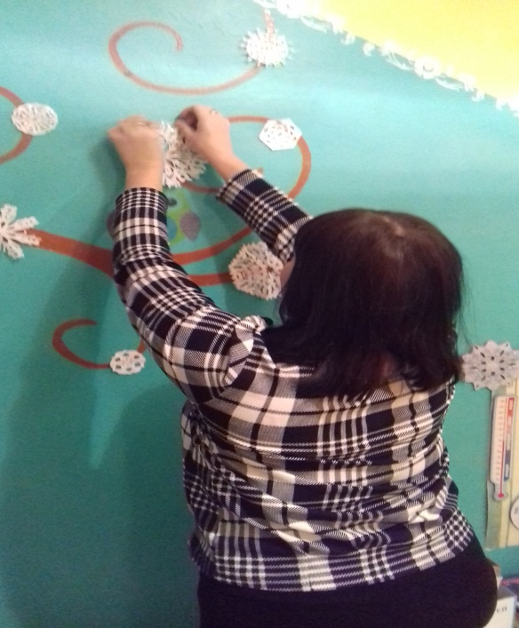
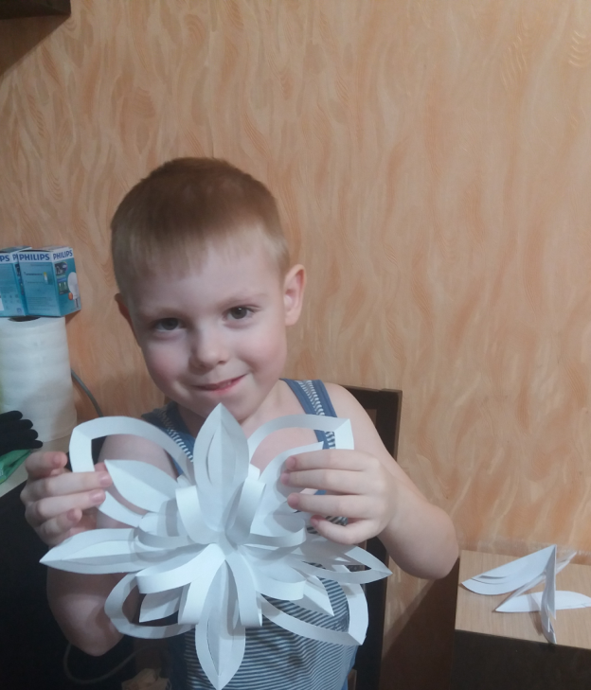
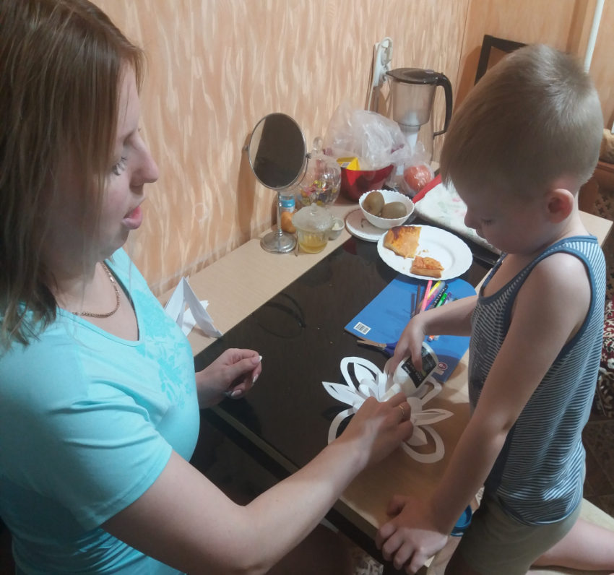

Slide 18
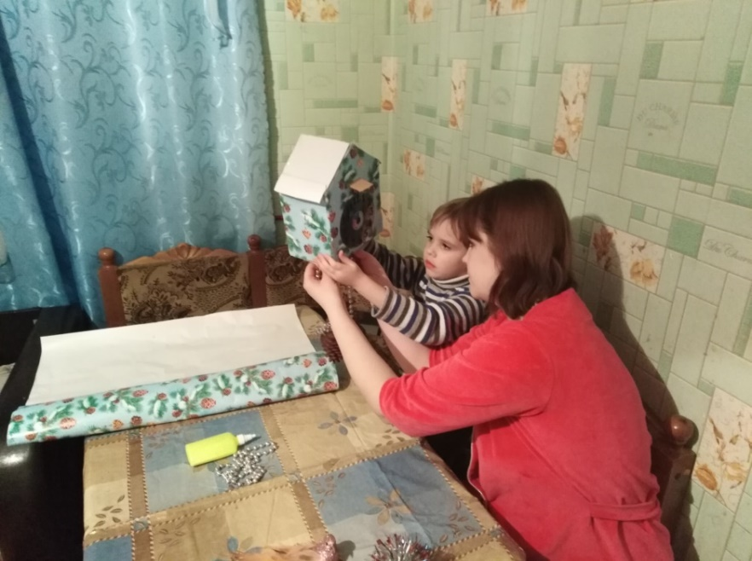
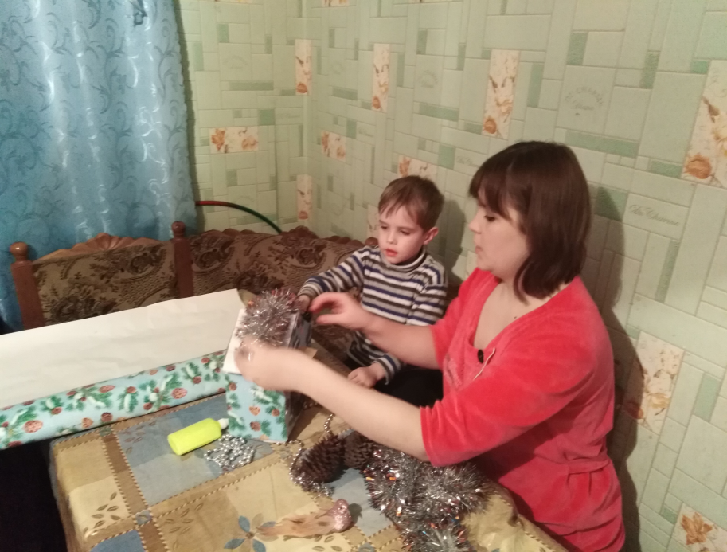
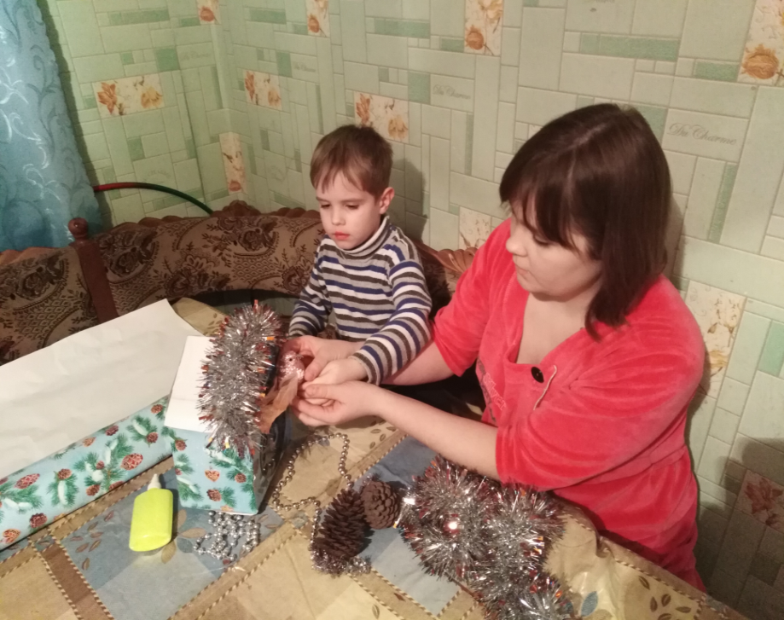
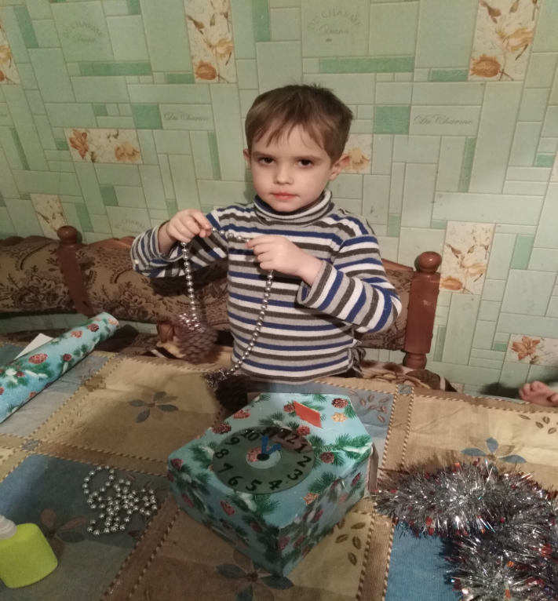

Slide 19
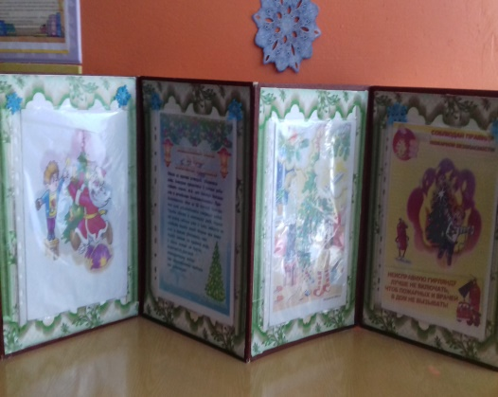
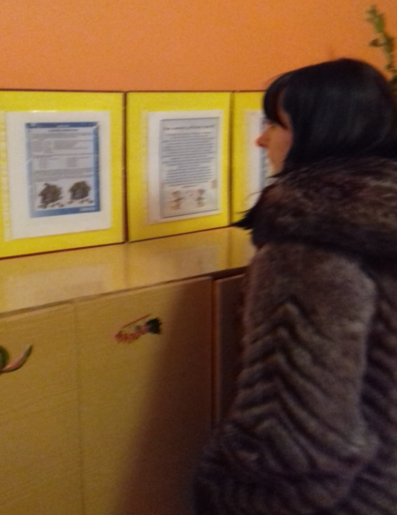
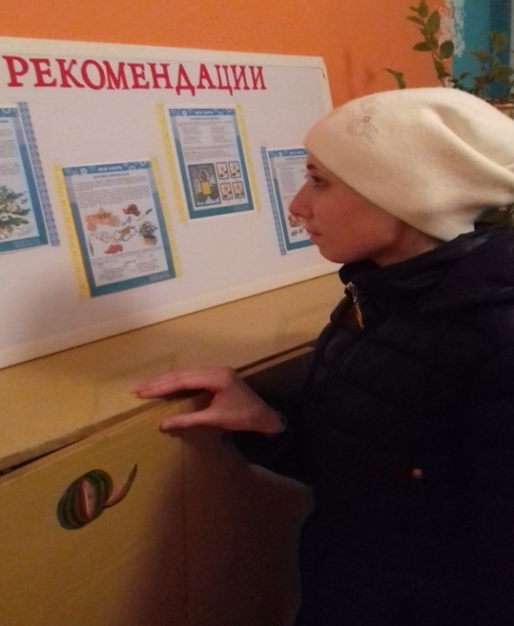
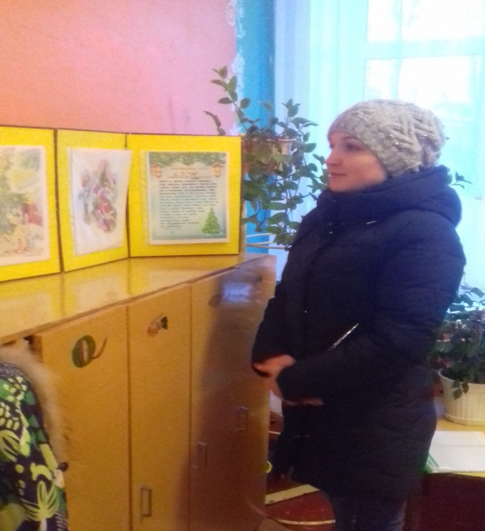
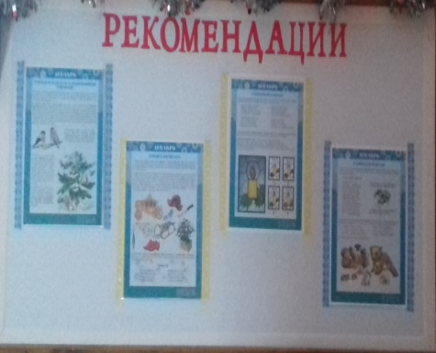

Slide 20
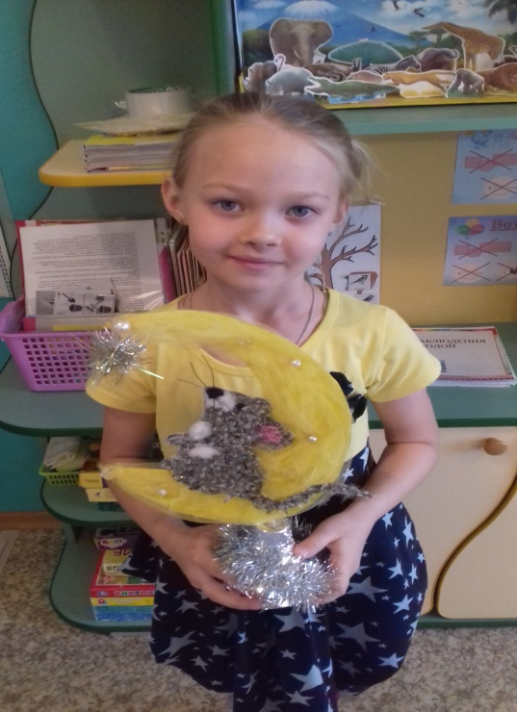
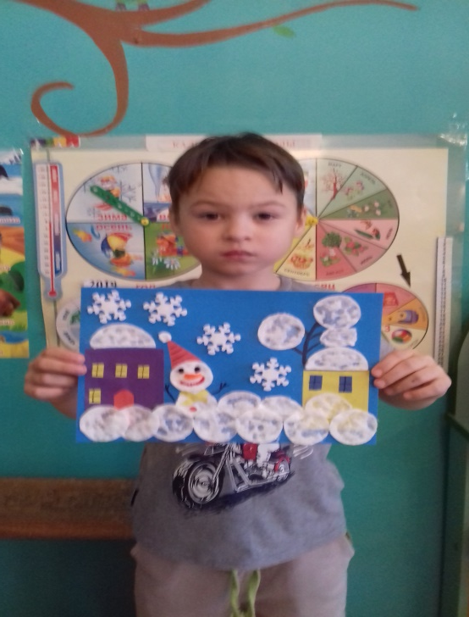
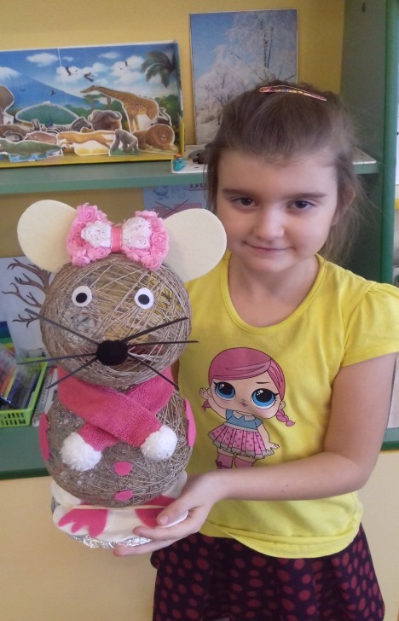
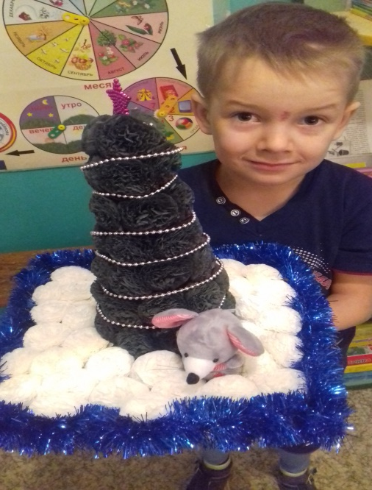

Slide 22
НОВОГОДНИЙ ПРАЗДНИК

Slide 24
Результаты проекта:
Проект «Скоро, скоро Новый год!» оправдал наши ожидания, принес эмоционально радостное настроение в преддверии Нового года!
Дал большой толчок в творческом развитие детей, раскрепостил и сблизил всех участников проекта.
Выводы:
Таким образом, в результате проведенной поисковой работы дети получили обширные знания о Новом Годе и о традициях встречи этого праздника в разных странах. Кроме того, ребята испытали огромную радость, веселясь на новогоднем утреннике. Мы оказались правы, гипотеза подтвердилась: Новый год дарит счастье всем людям.

Slide 25
Спасибо за внимание!

